Slide 1

疯狂宠物城 · AI 陪伴平台
虚拟世界
持续运行的世界
疯狂宠物城：让AI角色
真正生活在世界里的陪伴平台
Agent角色
持续存在 · 持续行动
用虚拟世界、关系智能与现实硬件入口，做新
一代AI陪伴产品
01
打造持续存在、持续行动、持续关系的AI角色世界
02
核心形态 = 虚拟AI角色 + 长期关系系统 + 现实硬件入口
03
商业目标是数字世界与实体终端协同的长期陪伴平台
关系智能
记忆·情绪·人格
硬件入口
吧唧·桌面实体
虚拟AI角色 · 长期关系系统 · 现实硬件入口

Slide 2
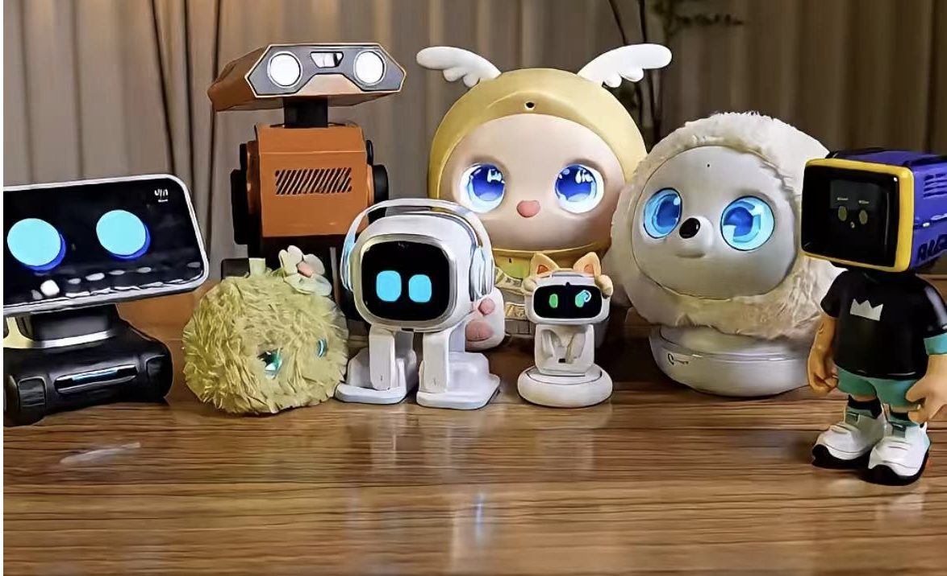
问题与机会
AI陪伴不等于对话智能
市场还在做"高级工具",不是在做"长期关系型陪伴"。
<20%
5-7天
三日留存率
平均关系时长
当前AI陪伴市场看似繁荣,但用户平均与单个AI角色建立联系的时长仅为5-7天,三日留存率普遍跌破20%。
产品普遍困于"高级工具"定位,内核是任务驱动而非关系驱动。用户需要的是能记住、在乎并共同成长的伙伴。
三大缺失
记忆·情感·性格
对话局限于单次会话,无法跨时间延续;仅能通过关键词识别情感,无法做到同频;AI被设计成完美客体,关系退化为服务。
当前市场主力军在L2层级激烈搏杀,少数先锋开始探索L3,而L4则是值得奔赴的"北极星"。
L0
L1
L2
L3
L4
工具型对话
单次会话陪伴
角色扮演陪伴
个性化陪伴
共生型陪伴
无陪伴
会话级共情
剧本式关系
长期适应型
双向成长型
纯粹的信息处理工具,任务驱动,无记忆,无个性,无情感。
能在单次对话中营造"被陪伴"感,但关系无法跨会话延续,存在"金鱼记忆"。
能稳定扮演预设角色,在固定剧本框架内形成看似连续的关系,但超出记忆窗口则人设易崩塌。
开始展现对特定个体的了解与关怀,关系跨时间延续并深化,拥有长期记忆系统。
成为独立的"他者",与用户形成双向陪伴、相互需要和共同成长,能坦诚自身局限。
代表
代表
代表
现状
基础版ChatGPT、传统客服机器人。
初代Inflection Pi、主流智能音箱的基础闲聊模式。
代表
深度长期训练的Replika(Pro)、部分实验性原型。
终极理想,尚无商业产品达到。
Character.AI、星野、Talkie等。

Slide 3
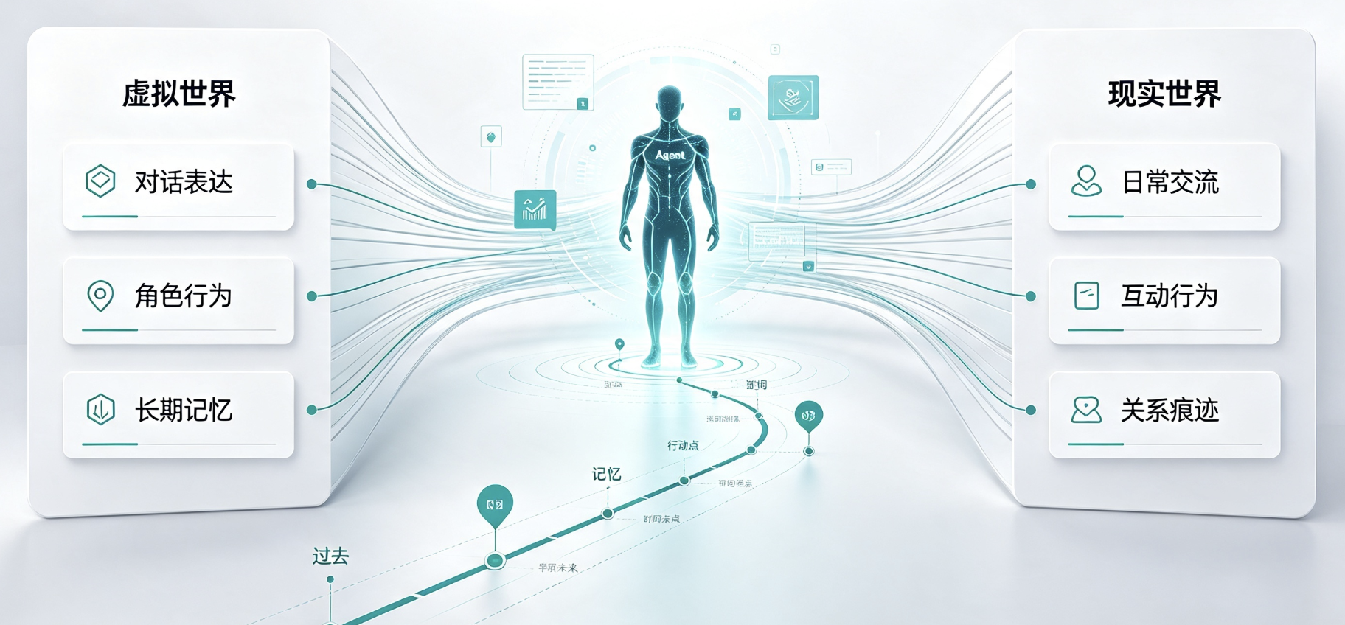
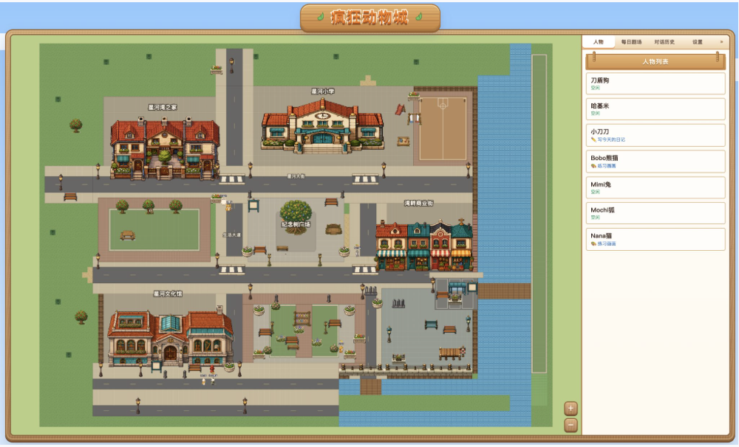

解决方案
我们在做的不是聊天机器人，而是真实活着的Agent角色
在虚拟与现实世界之间共生，持续存在、持续行动、持续记忆，与用户建立可延续关系
Agent角色不会随着对话框关闭而消失
角色存在于一个持续运行的虚拟世界中，用户离开时它依然在世界里生活。
关系是在虚拟与现实中不断累积出来的
关系通过互动、承诺、事件与共同经历持续累积，而非每次重新开始。
这是「真实存在的个体」，而不是拟人的AI
核心不是生成更像人的回复，而是让角色在世界中真正具备存在感。

Slide 4
技术壁垒
Mind Engine：从任务智能到关系智能
长期记忆、情绪感知、人格一致性，让AI从任务智能升级为关系智能
任务智能 vs. 关系智能
关系应用层
虚拟世界角色 · 电子吧唧 · 桌面宠物机器人
任务智能
关系智能
长期记忆系统
L3
Task Intelligence
Relational Intelligence
跨天、跨场景保留用户偏好、事件与关系节点
效率与执行
连接与共情
情绪感知引擎
核心目标
完成任务,提升效率
核心目标
建立关系,提升信任
L2
关注点
事(Task/Process)
关注点
人(User/Relationship)
识别并跟踪用户长期情绪状态，而非只做单轮判断
评价标准
任务完成度、执行效率、ROI
评价标准
关系质量、用户满意度、信任度
人格一致性模型
L1
确保角色身份、风格与边界长期稳定
技术核心
规划、分解、推理、工具调用
技术核心
记忆、情感计算、伦理、社交模拟
AI角色
工具、执行者、助理
AI角色
伙伴、情绪价值提供者
基础模型层
语言 · 多模态 · 推理能力（可替换、非壁垒所在）
壁垒位于 L1–L3 关系能力层，而非可替换的基础模型
案例
用户说：最近期末了考试压力大，我英语都不知道怎么复习，肯定要挂了
任务型AI：我给你提供一套复习方法
关系型AI：哎呀，我也发愁呢，最近也在考试，我英语模拟一塌糊涂

Slide 5

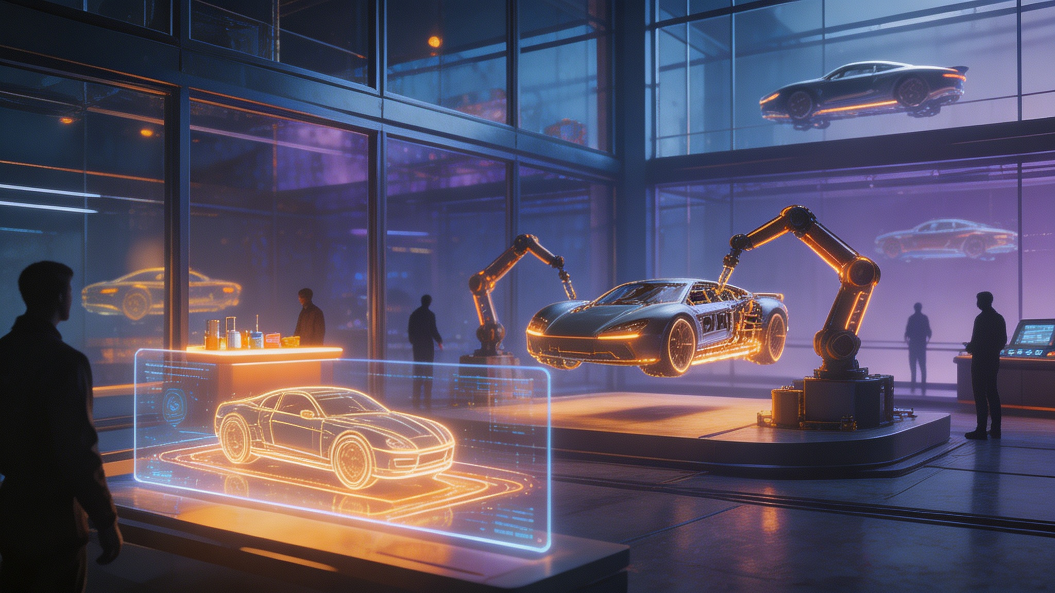
技术壁垒
需求萌生
→
World Engine：世界的底层运转逻辑
结构推演
→
实体生成
无形的 “世界大道” 作为底层客观运行法则，无意志、无偏爱、不主动干预
案例：种植桃林
案例：创造浮空车
世界在进化
① Agent 层（动机发起）
Agent 识别荒地→邀约同伴分工：采种/开垦/养护
生成集体造林行为指令 → 推送至 World Engine
② 生态演算系统（资源生成）
调取现实桃树生物学模板 → 演算标准化种子 DNA 参数
写入资源库，无需从零生成基础模型
③ 地块存储系统（地貌永久修改）
修改中层覆写层：标记开垦、写入幼苗坐标与生长周期
底层原始地形不变 | 数据永久持久化 | 离线不丢失
④ 双层资产渲染库（可视化生成）
匹配现实标准参数库 → 调取花叶/枝干组件
实例化批量排布渲染 → 整片桃林实景生成
⑤ 双向演化反馈（回流 Agent 心智）
桃林成熟事件写入世界档案
正向协作数据回流 → 强化 Agent 后续绿化创造意愿
① Agent 层（创新需求发起）
Agent 群体研讨设计无轮浮空载具
拆解开采/锻造/结构研发分工 → 提交造物创造指令
② 物理演算系统（结构合规校验）
校验浮空力学与资源消耗 → 确认不突破安全护栏
无匹配现实参数 → 切换至底层基础几何单元
③ 资源 & 地块存储系统（工业地貌更新）
记录矿石/金属构件消耗
工坊/浮空停靠平台写入中层覆写层 → 新增人造工业地貌
④ 双层资产
渲染库（原创实体实时生成）
读取浮空车专属结构 DNA
调用基础几何零件递归拼接 3D 模型 → 原创载具实体
⑤ 宏观文明涌现（世界规则沉淀）
引擎推演空域通行/停靠/维修等社会规则
世界文明层级跃迁 → 创造经历回流 Agent 心智
复刻现实 · 生态演化 · 环境改造
突破现实 · 文明跃迁 · 自主创造
World Engine
客观运行框架，本身不具备任何主动创造、改造世界的能力。所有世界变化的初始动机，全部诞生于 Agent。
角色在成长
Agent 拥有完整的内生需求闭环：社交、探索、改造环境、制造工具、丰富生活等需求自发循环触发，无需用户唤醒、无需脚本强制指派任务。Agent 依旧会执行约定计划、完成长期创造、沉淀共同记忆。
地块与地形存储系统
生态与物理演算系统
双层资产参数库
行为与创造约束护栏
承载世界空间骨架的底层存储
驱动世界动态演化的核心引擎
现实标准库 + 基础几何库,双轨支撑
保障体系秩序与公平的规则边界
World Engine
道法自然，天地不仁，以万物为刍狗。
无意志、无偏爱的客观法则现实规律的数字化复刻
Agent在道的框架内，完成从改造自然到创造文明的伟大演进。

Slide 6
深度技术壁垒
MindEngine × WorldEngine：双向联合飞轮
单点能力容易复刻；真正难复制的是两套系统深度耦合后，事件持续双向回流的系统工程。
AI 对话角色
AI 沙盘 / 游戏
行业缺口：长期心智 × 可真实改造的持续世界
有心智，但经历停留在文本
有世界，但角色与资产多为预制
MindEngine｜心智引擎
最高壁垒｜双向事件回流
WorldEngine｜大道引擎
让 Agent 形成“生命连续性”
让世界成为“可演化的客观现实”
内生动机
世界改变
分层持久记忆 情绪 · 人格抗漂移 社交关系长期演化
Agent 改变世界 世界塑造 Agent
现实参数 + 几何元组件 意图 / 执行彻底解耦 地貌与造物永久持久化
心智进化
结构化事件
Memory
Emotion
Social
Rules
Assets
State
心智发起行为 → 世界被改造 → 真实事件回流 → 记忆 / 关系 / 能力更新 → 更高阶创造
最终产出：一个角色会成长、世界会被改造、文明可自发涌现的 AI 社会

Slide 7
情 感 陪 伴 合 规 策 略
合规不是事后补丁，而是底层设计
AI 从“工具”走向“关系”后，监管关注点正在从内容安全延伸到未成年人保护、情感依赖、人格边界与监护责任
监管背景｜AI 陪伴正在进入新的风险阶段
传统 AI 的安全主要管理“内容”；当 AI 开始建立长期关系，安全还必须管理“关系”——与谁建立、建立什么关系、持续多久，以及是否产生不健康的情感依赖。
Content Safety → Relationship Safety
我们的判断 · 合规不是运营规则，而是 Relationship Engine 的系统约束
01
年龄分层
02
监护可控
成人与未成年人模式完整分离。未成年人不提供虚拟亲密关系型服务，仅开放陪伴、学习与兴趣向角色。
内置监护同意流程、使用时长限制、消费额度控制与现实提醒机制，监护人可查可管可停。
03
内容与角色分级
04
风险识别与干预
角色人格、关系类型与可触达内容按等级授权，人格一致性模型保证边界不被提示词诱导突破。
对高风险内容、异常情感依赖与自伤暗示进行识别，执行强制降级与干预，并引导至现实支持资源。
我们不把合规交给运营侧事后审核，而是将年龄、角色边界、关系权限与风险干预直接写入 MindEngine，让“什么关系可以发生”从系统底层就受到约束。

Slide 8
商业模式｜RELATIONSHIP ECONOMY
先让关系发生，再让关系创造价值
首次领养免费；关系加深后，从深度体验、关系表达走向硬件载体，持续提升用户 LTV
关系价值阶梯 · HOW WE MAKE MONEY
模式差异 · PROGRESSION → RELATIONSHIP
传统电子宠物 / 养成游戏
疯狂宠物城
01
MEET & ADOPT｜认识 · 领养
FREE · ACTIVATION
CONTENT / PROGRESSION ECONOMY
RELATIONSHIP ECONOMY
首只 Pet 免费领养｜基础互动｜基础长期记忆｜关系成长
领养不是付费点，而是关系真正开始的时刻。
内容 → 养成 → 等级 / 收藏 → 消费 / 解锁 → 新内容
经历 → 记忆 → 关系 → 表达 → 新的共同经历
02
DEEPEN｜深度体验
SUBSCRIPTION · RECURRING REVENUE
完整每日日记｜Daily Theater｜深度记忆回顾｜Voice / Premium Interaction
用户付费的不是“它才记得我”，而是“不想错过它的生活”。
核心资产
等级 · 道具 · 收藏
共同历史 · 关系 · Pet 人生
成长关系
User → Pet
User ↔ Pet ↔ World
03
EXPRESS → PHYSICAL｜表达 · 现实陪伴
用户离线
暂停 / 离线结算
Pet 继续生活、产生经历
家园 / 穿搭 / 礼物 / 旅行 / 更多 Pet → 电子吧唧 / Desktop Pet / Embodied AI
Same Mind. Different Bodies. 让已经陪伴你的那只 Pet 来到现实。
硬件逻辑
Hardware → Relationship
Relationship → Hardware
内容负责让新的事情发生，关系负责让发生过的事情越来越有价值。
Adoption = Activation, not Monetization. 先最大化关系形成率，再围绕关系深度实现持续商业化。

Slide 9


商业路径
先在线上验证关系，再在线下具身化放大
从虚拟世界建立陪伴关系，再通过电子吧唧、桌面宠物机器人等硬件承接长期价值
线上验证
具身放大
虚拟世界
+ AI角色
电子吧唧
可挂 · 可贴 · 可携带
桌面宠物机器人
具身终端
PHASE 01
PHASE 02
PHASE 03
在线验证关系成立
轻硬件承接在场感
具身终端放大价值
验证留存、互动深度与角色粘性，证明关系可延续而非一次性体验。
以电子吧唧承接已建立的关系，让角色随身在场，而非再造一个玩具。
扩展至桌面宠物机器人等具身终端，放大 LTV 与品牌势能。
关键指标 · 长期留存与互动深度
关键指标 · 硬件转化率与日常携带率
关键指标 · 单用户 LTV 与复购

Slide 10
商业模式
长期价值来自关系，收入来自数字世界与实体终端协同
订阅、虚拟消费、内容衍生、硬件销售，构建多层收入结构
01
02
03
04
订阅收入
虚拟消费
内容衍生
硬件销售
围绕角色成长、记忆增强与长期陪伴能力持续收费，关系越深越有续费理由。
装扮、道具、剧情、成长档案构成世界内消费场景，消费即关系表达。
角色与世界观沉淀为可延展的内容资产，支撑联名与二次开发。
在关系成立后，以电子吧唧、桌面终端完成具身化收入放大。
收入结构演进 · 示意比例
第一阶段
成熟阶段
订阅
虚拟消费
内容衍生
硬件销售
上图为收入结构示意比例，非收入承诺

Slide 11
团队
兼具AI、教育与硬件能力的复合型团队
围绕关系型AI产品搭建完整能力结构，项目已完成第一阶段 prototype demo
CEO
CTO
HARDWARE LEAD
AI产品专家
AI大模型专家
硬件技术负责人
丁小晶
陶x
田xx
小度教育副总经理，产研负责人，拥有10年以上AI陪伴类智能硬件经验，负责产品定义、陪伴场景理解与整体商业推进。
美团&蔚来自动驾驶AI Infra技术负责人，负责核心AI架构、记忆系统与关系能力建设，主导 Mind&World Engine 的工程实现。
小度教育硬件负责人，20年行业经验，负责首款硬件的工程实现与供应链落地。
当前进展
能力结构
项目已完成第一阶段 prototype demo · 融资后将继续扩充关键岗位
AI 架构 · 陪伴场景 · 硬件量产

Slide 12
融资计划
本轮融资计划：用2000万跑通「关系世界 + 硬件入口」的关键闭环
以2亿元估值融资2000万元，完成世界构建与首款电子吧唧落地
资金用途分配 · 示意比例
项目 / 团队估值
本轮计划融资
虚拟世界完善
25%
2亿元
2000万
世界系统、角色行为与持续运行能力
投前估值
人民币
World Engine建设
15%
规则演算、事件执行、世界状态与实体生成底座
本轮亮点
3D数字宠物桌面版迭代
20%
已完成第一阶段 prototype demo，虚拟世界跑通
3D 表现、交互体验、桌面常驻与用户增长能力
Mind Engine 三层能力已跑通主链路，具备工程化基础
首款电子吧唧研发
30%
桌面版数字宠物已经发布
硬件工程、供应链、量产验证与首款产品落地
阶段目标：将原型升级为可运营版本，并完成首款硬件从概念验证到可交付形态。

